Slide 1
Библиотечный урок Мы путешествуем, друзья, по словарям от А до Я
Презентацию подготовила
Педагог-библиотекарь
МБОУ СОШ с.Калинка
Денисова Л.Г.

Slide 2
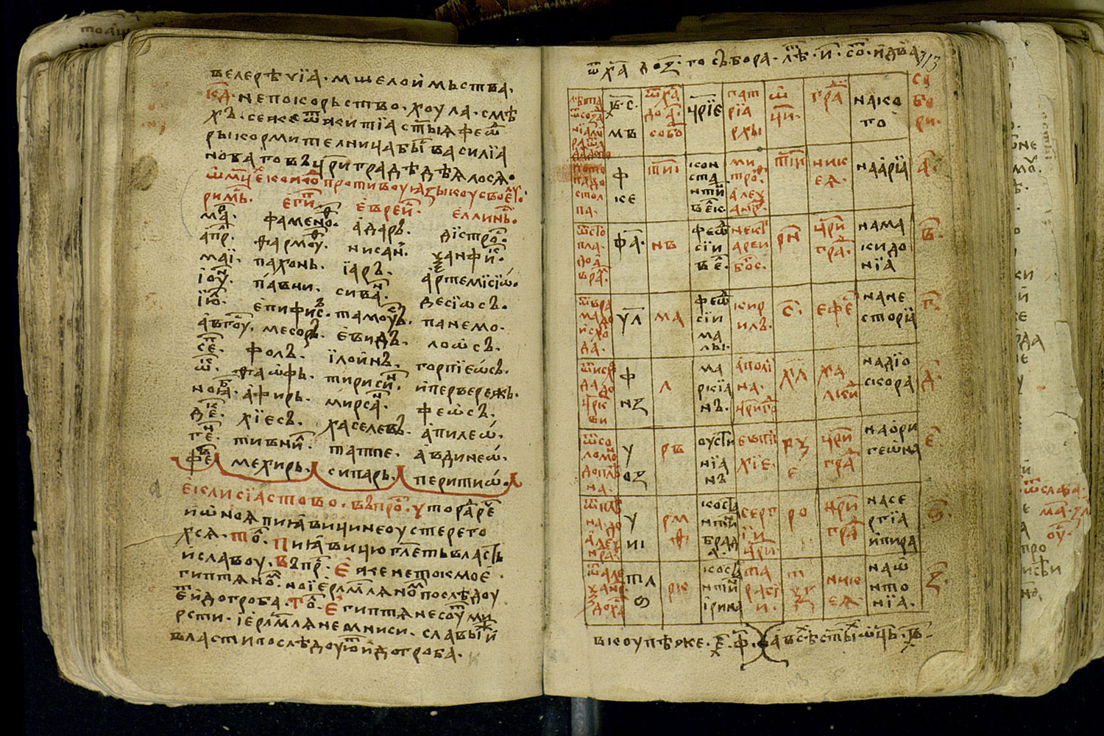
Станция «Историческая»
Предшественниками современных словарей были рукописные, а затем печатные словари эпохи Средневековья

Slide 4
А самый первый «Словарь российской орфографии или правописания» вышел в 1813 году.

Slide 5
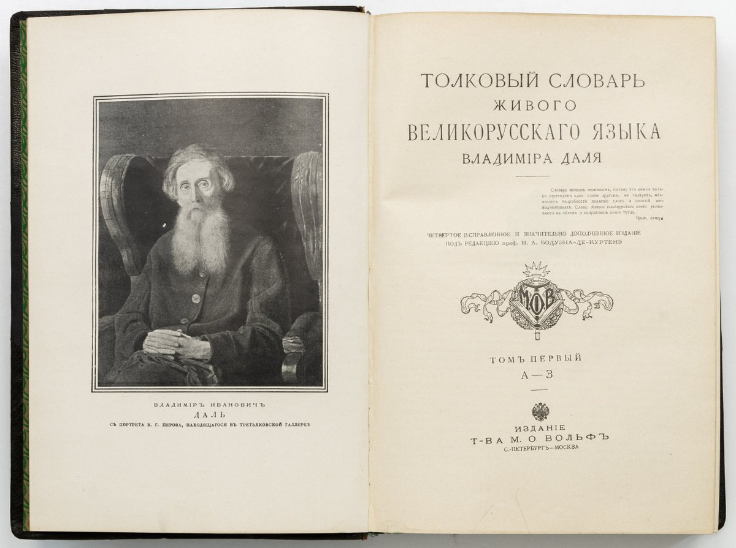
Собирал человек слова…

Slide 6
Станция «Орфографическая»
Деректору школы
от Васи Куролесова
Обиснительная
Я сиводня сильно апоздал на урок, так как меня задержали. Утром я увидел, что проспал. Поэтому пришлось бигом бежать в школу.
В вистибюле меня встретил дежурный учитель и заставил переодеть сменку. Я переодел и быстро стал подниматься по леснице, но меня остановила зауч и сказала, что вставать надо во время, потому что урок давно начался. Я с ней согласился и побежал дальше.
Но в коредоре меня перехватила классный руководитель и потребовала днивник, чтобы написать замечание.
Так что я не виноват, это учетиля меня задержали!
В.Куролесов

Slide 7
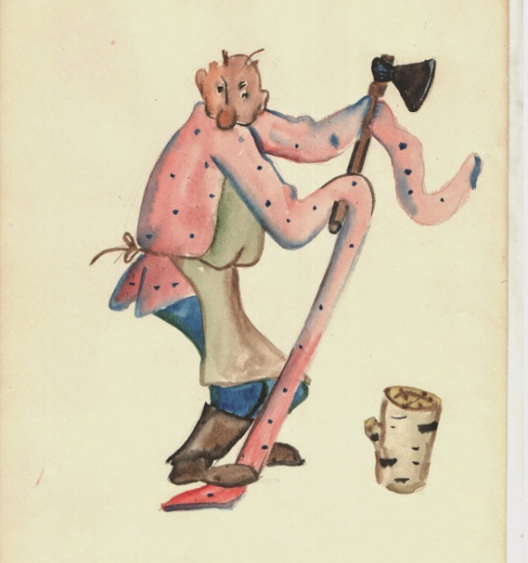
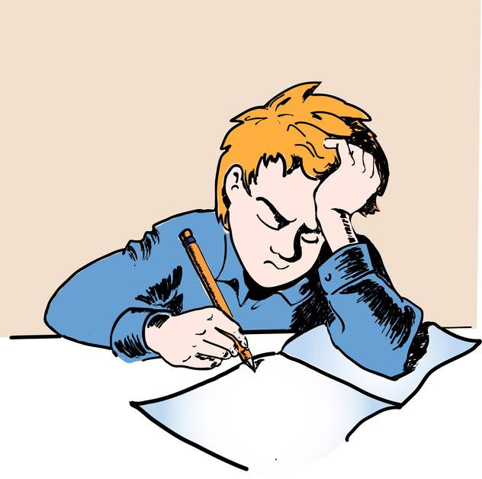
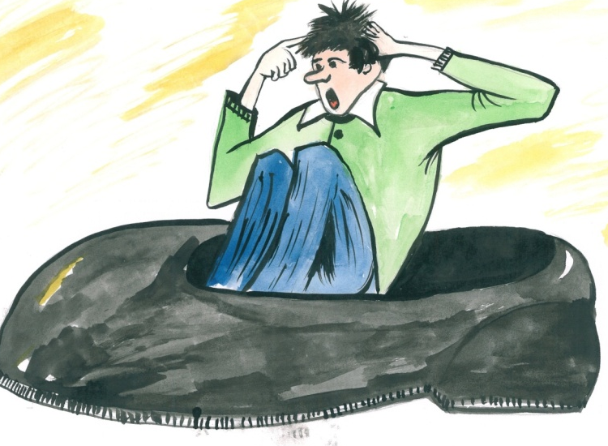
Станция «Фразеологическая»

Slide 8
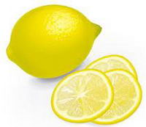
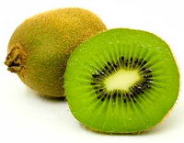
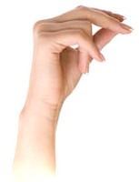
Станция «Иностранная»
монитор

